Slide 1
Generalforsamling 2024 & KNØW-Prisen 2024 Torsdag d. 22.02.2024
Notes:
Velkommen. Tak til alle fremmødte. Stort arrangement. 2 i en.

Slide 2
Program for i aften
Generalforsamling 2024
Kl. 18.00: Middag / Networking
Kl. 19.00: Foredrag m. Christian Hjort
Kl. 20.00: Generalforsamling
Kl. 20.30: Overrækkelse af KNØW-prisen 2024
Kl. 20.45: Kaffe & Kage
Tidsplanen er vejledende….. Vi undskylder på forhånd

Slide 3
Christian Hjort
Generalforsamling 2024

Slide 4
Generalforsamling 2024
Generalforsamling 2024
Dagsorden:
Valg af dirigent
Formandens beretning
Aflæggelse af regnskab
Indkomne forslag
Fastsættelse af kontingent
Valg af bestyrelsen
Valg af suppleanter
Valg af revisor
Valg af revisorsuppleant
Eventuelt

Slide 5
Beretning 2023 for
Generalforsamling 2024

Slide 6
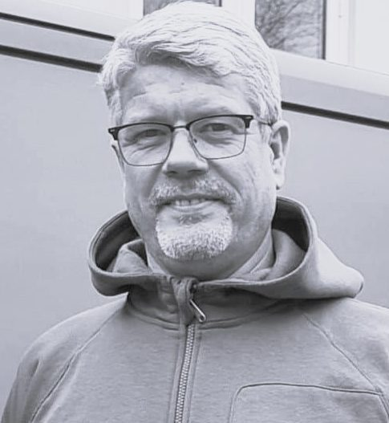
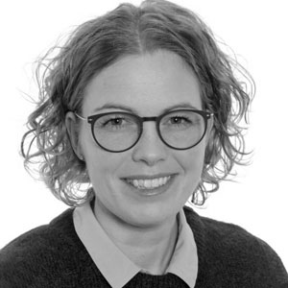
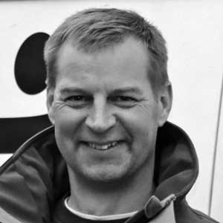
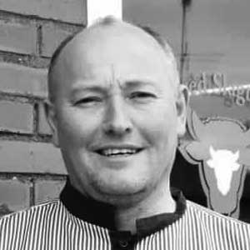
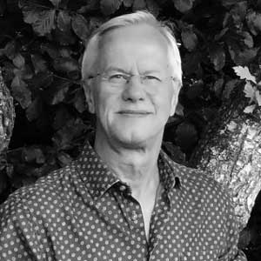
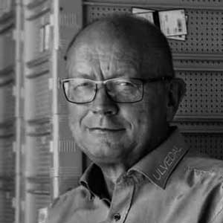
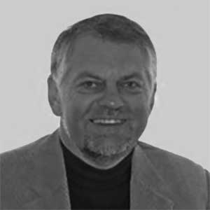
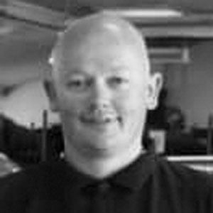
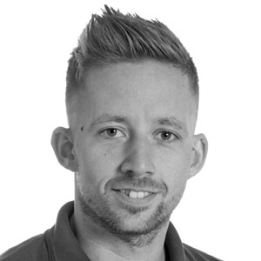
Bestyrelsen
Generalforsamling 2024
Formand: Yvonne Knudsen, JK Pavilloner
Næstformand: Jan E. Nielsen, Jysk Video Teknik
Sekretær: Maria Degn Jensen, Vestjysk Bank
Kasserer: Dennis Hansen, DH Kloak og Anlæg
Bestyrelsesmedlem: Aksel Grosen, Egtved Slagtehus
Bestyrelsesmedlem: Bjarne Thy, Insikt
Bestyrelsesmedlem: John Matthiasen, Ulvedal Ost
Suppleant: Svend Erik Andersen
Suppleant: Heino Grosen, Grosen Auto
Suppleant: Brian Sørensen, Brians Tømrer og Snedker

Slide 7
Bestyrelsens arbejde -Hvorfor har vi en Erhvervsforening? -Hvad tilbyder vi jer/medlemmerne?
Generalforsamling 2024
Øget kendskab til lokale virksomheder via virksomhedsbesøg, som både giver ny viden samt en ny mulig samarbejdspartner.
Vidensdeling via netværket / Erhvervssparring
Man kan mødes med ”ligestillede” – folk med samme baggrund / samme indgangsvinkel
Hvad rører sig lokalt
Talerør til Vejle Kommune
Vigtigheden i at støtte op om noget lokalt
Notes:
Vi har arbejdet på, hvad det er vi kan tilbyde vores medlemmer. Via vores arrangementer håber vi at skabe nye relationer, øget kendskab, sparring. Vi sidder som et talerør til kommunen. Jeg sidder i Erhvervskontaktudvalgt hvor vi hver 2.-3. måned mødes og taler om hvad der rør sig. og så er der de passive medlemmer. Se alle medlemmerne på hjemmesiden, ca. 90 medlemmer.

Slide 8
Året der gik
Generalforsamling 2024
2023 bød bl.a. på flg.:
Februar: Generalforsamling
Marts: Besøg hos Lars Vegas Golf
April: Kick-ass Kollega
Juni: Sommerafslutning hos BLAS
September: Erhvervskonferencen – Fælles om erhvervslivet
Oktober: Netværksmøde for erhvervslivet i Egtved – mød Jens Ejner
December: Julehygge hos Lars Vegas Golf

Slide 9
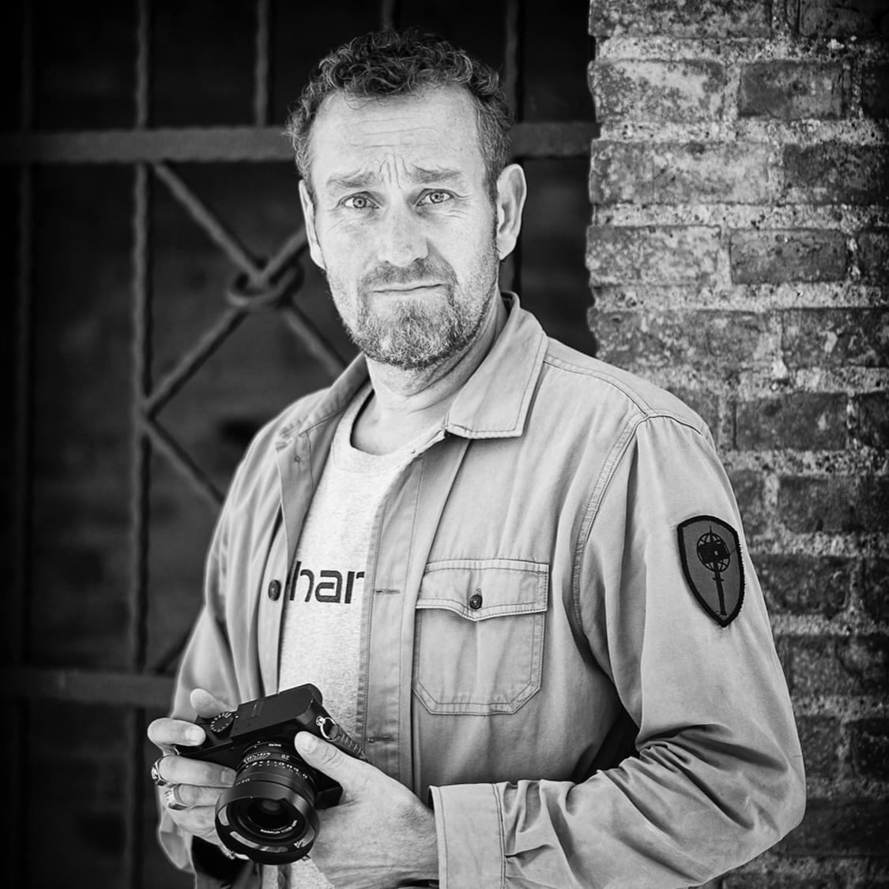
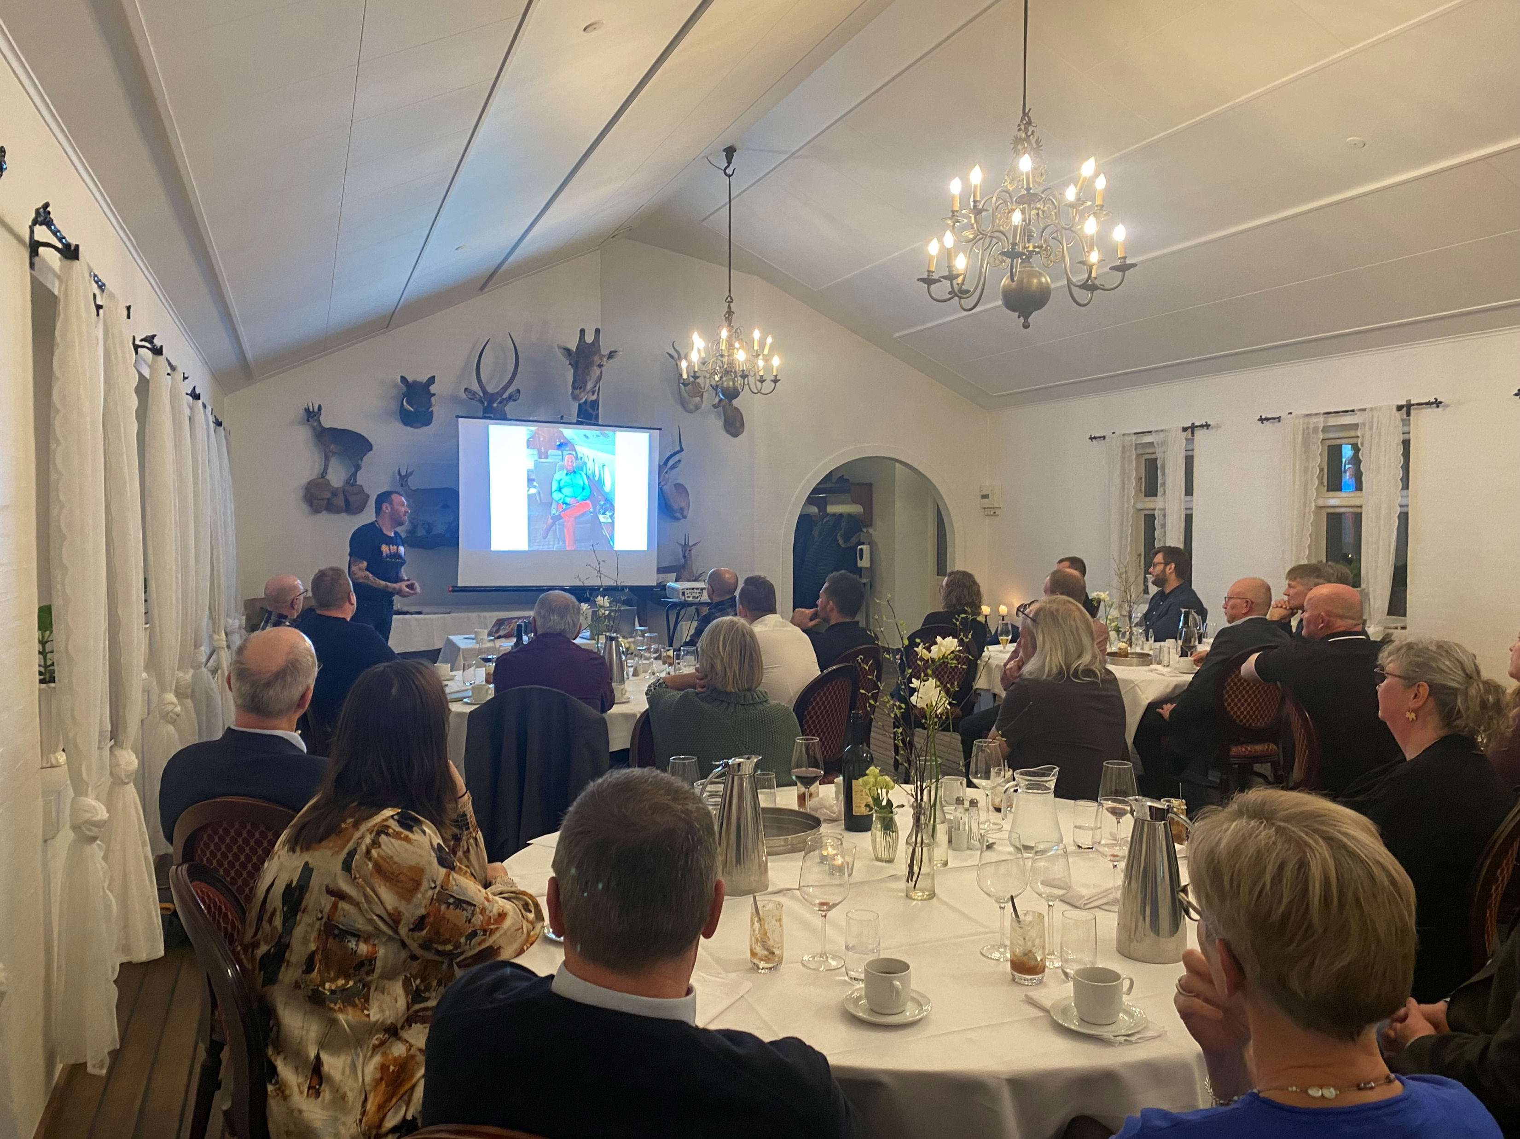
Generalforsamling - Foredrag med Jacob Steentoft
Generalforsamling 2024
Notes:
Spændende foredrag med Jacob omkring hans liv i overhalingsbanen og hvordan han ændrede det. Hans mange ture med kameraet ud i verden. Bonus info er at han har en dejlig lille tapas restaurant i Horsens ”Jacobs Vin og Tapas”

Slide 10
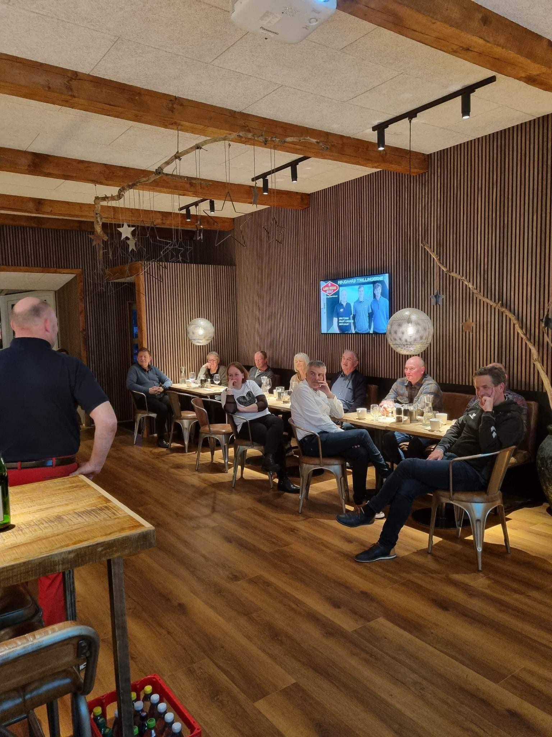
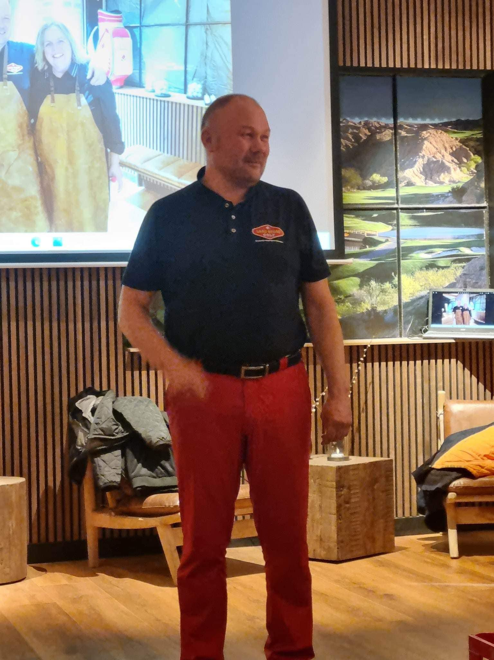
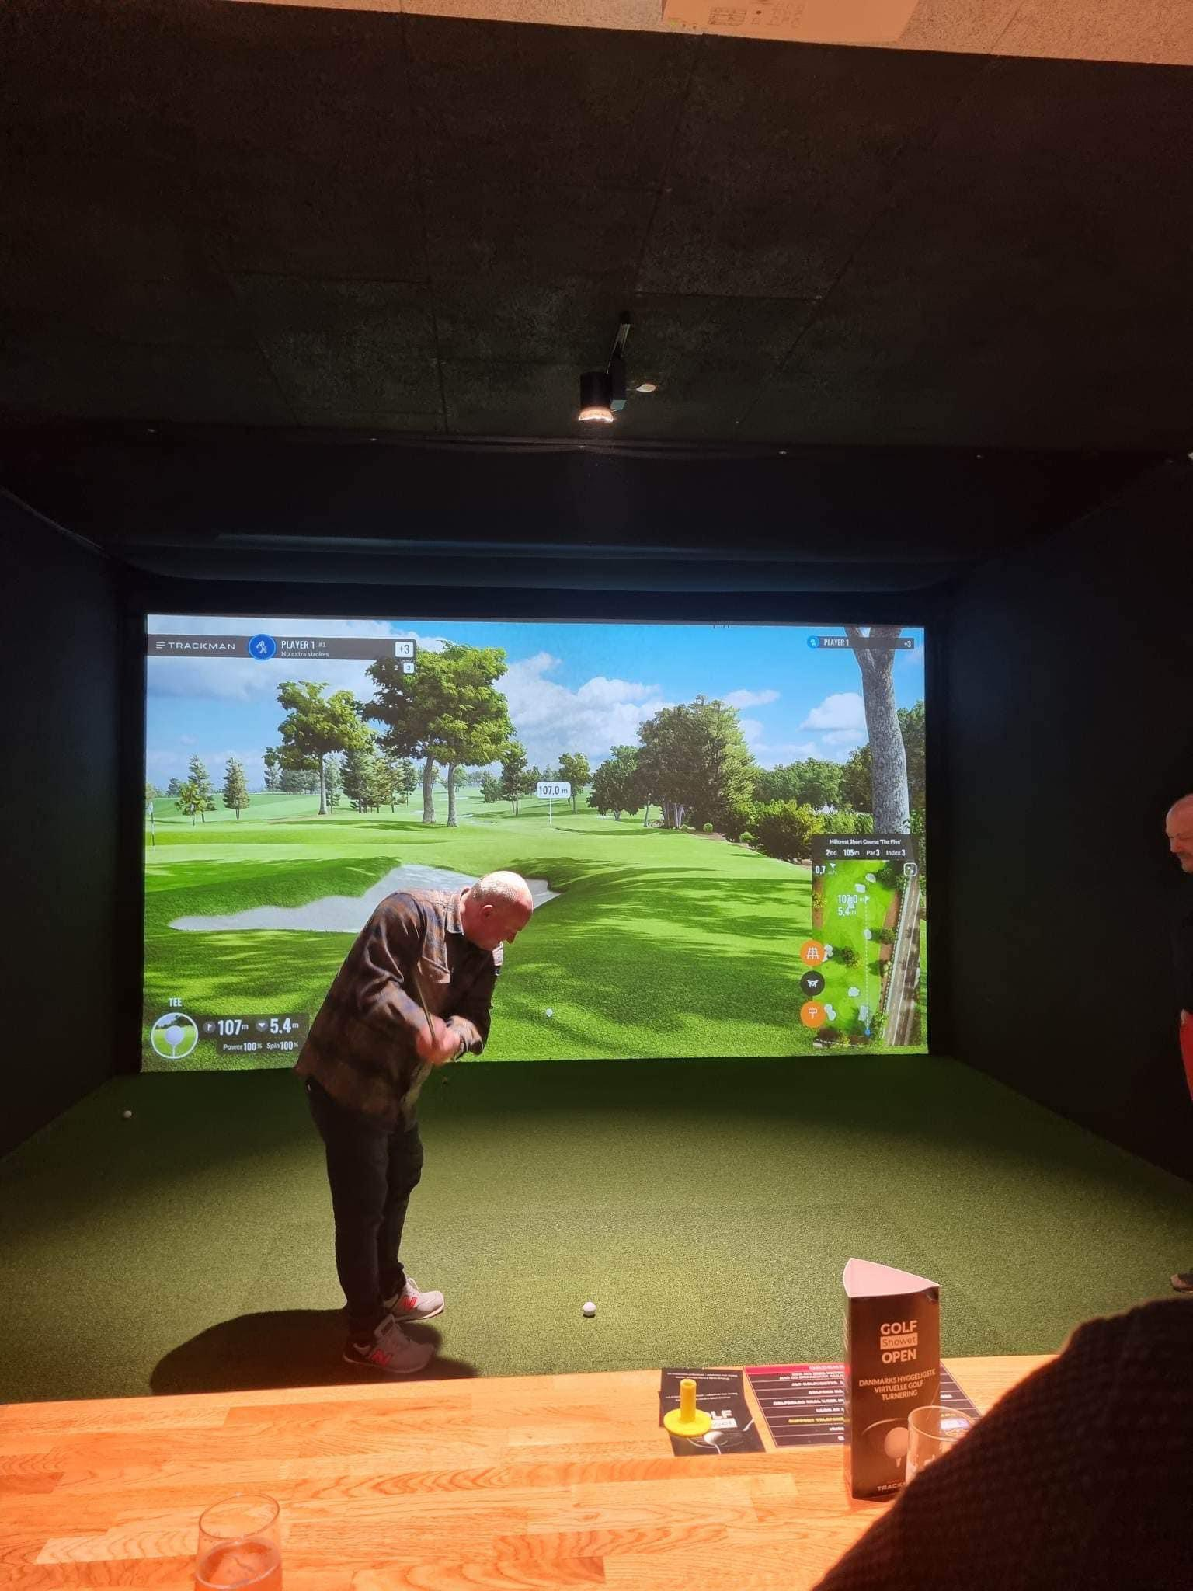
Virksomhedsbesøg - Hos Lars Vegas Golf
Generalforsamling 2024
Notes:
I marts måned viste Anni og Lars deres nye lokaler frem, der var hygge, god mad og der blev golfet.

Slide 11
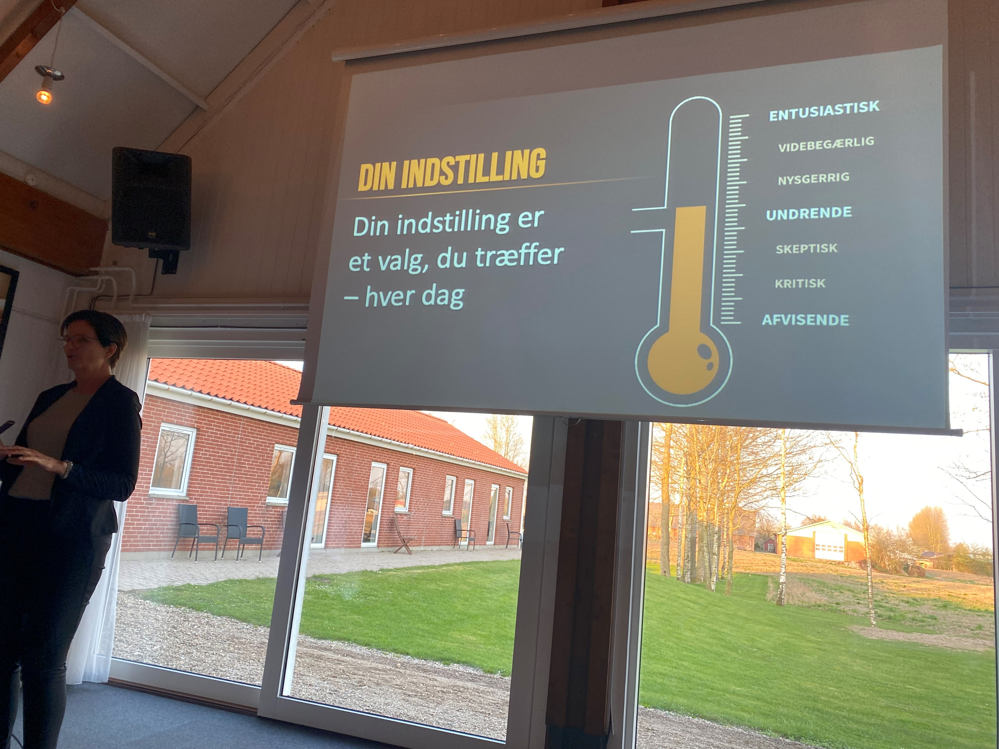
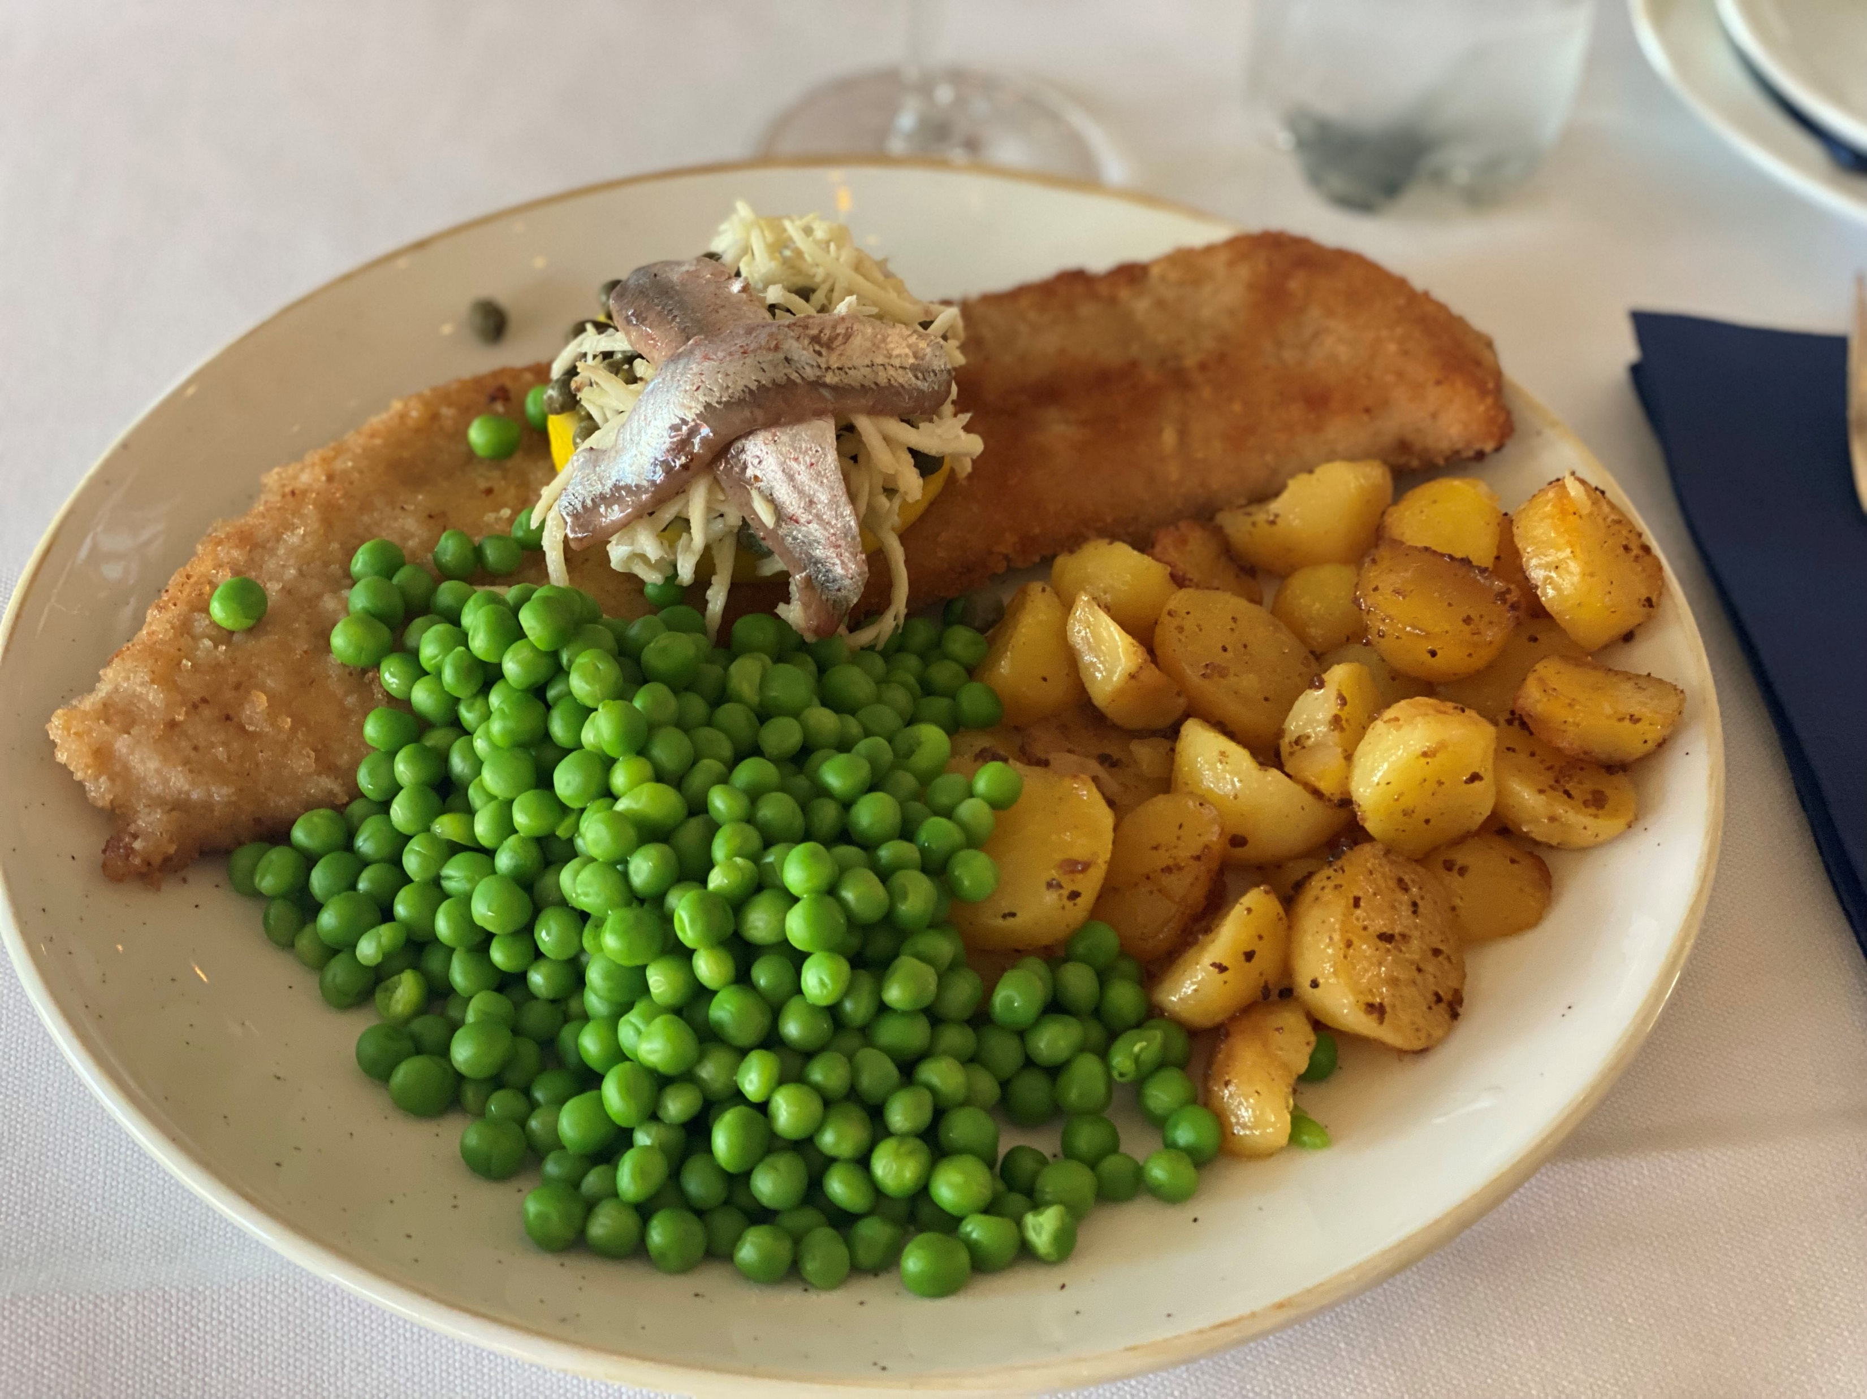
Kick-ass Kollega - Foredrag med Merete Bergmann Smit
Generalforsamling 2024
Notes:
I april havde vi et hyggeligt arrangement for hele virksomheden med stor tilslutning. Merete kom med eksempler på hvordan vores holdning og indstilling er med til at forme vores dag, såvel som vores kollegers dag. Små ændringer i hverdagen kan gøre en kæmpe forskel.

Slide 12
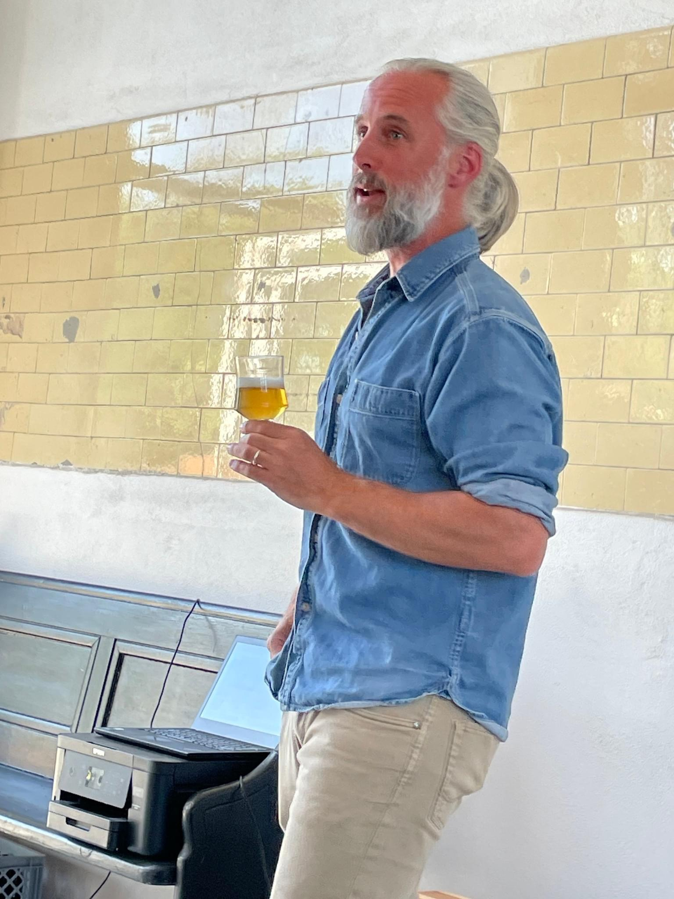
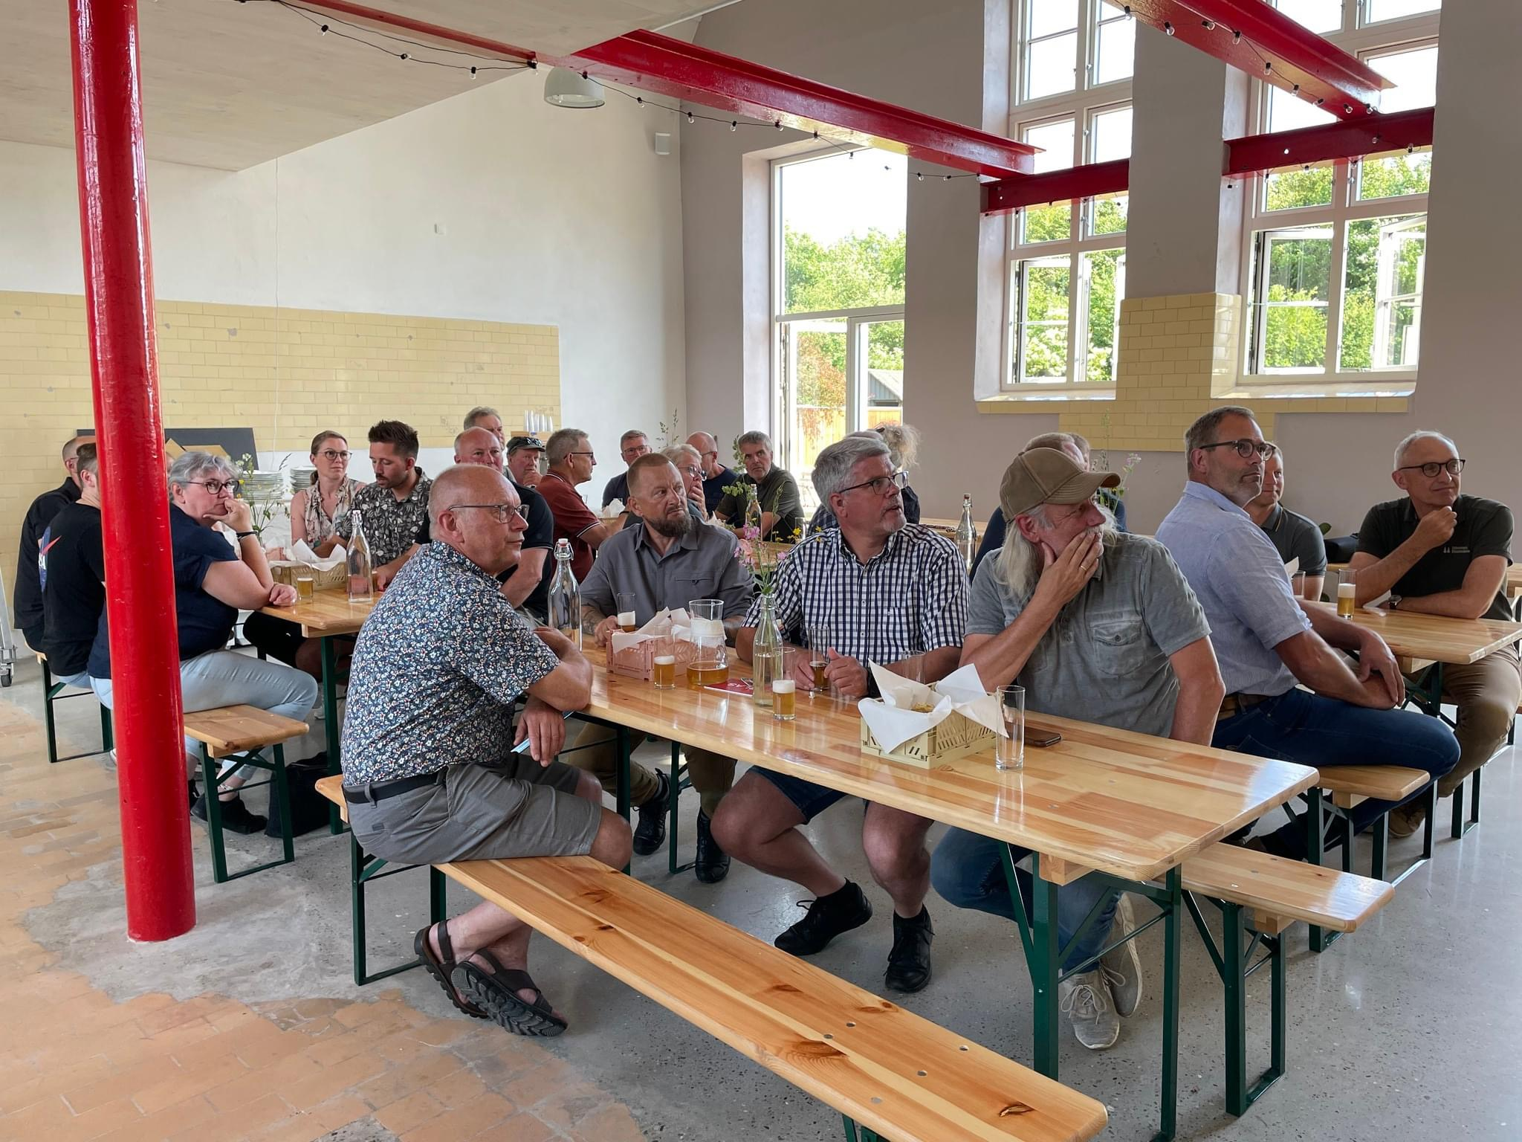
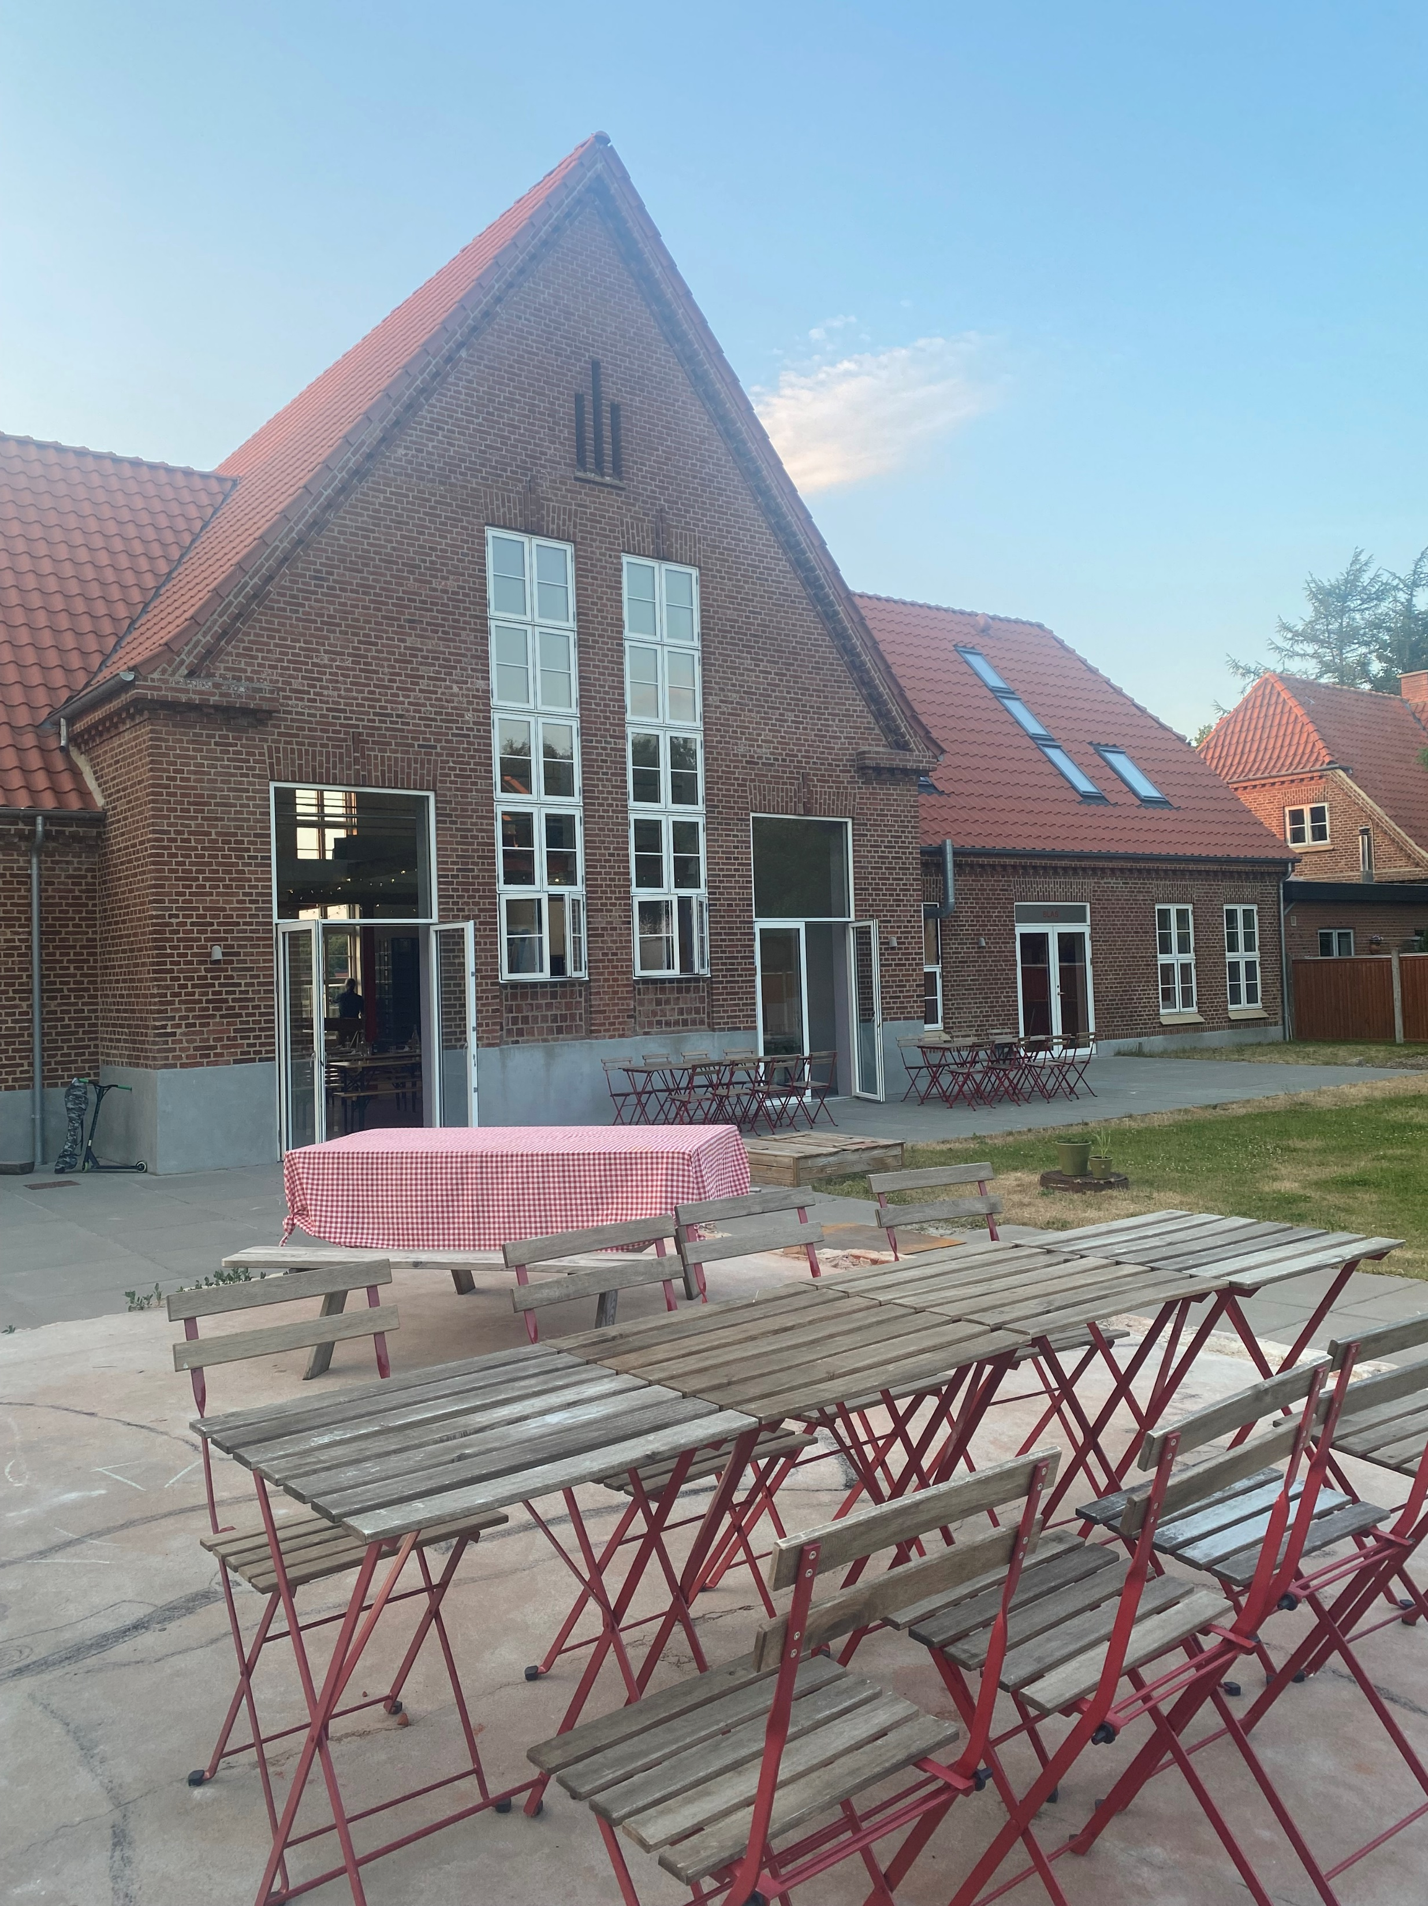
Sommerarrangement hos BLAS - Ølsmagning og foredrag v. Graham
Generalforsamling 2024
Notes:
Vores altid hyggelige sommerafslutning, sidste år hos BLAS, vores lille lokale bryggeri. Stor begejstring. Efter sommerferien havde Svend Erik planlagt en fabelagtig tur til Bremen, men desværre var der ikke nok tilslutning til turen, så vi måtte aflyse. Min bøn til jer er derfor at i gerne må komme med ideer og forslag til kommende arrangementer, ture i og udenfor landets grænser.

Slide 13
Erhvervskonferencen
Generalforsamling 2024
Notes:
September: årets Erhvervskonference, som Jan og John var med til at forme. Spændende talere og en hyggelig form. Kan varmt anbefales.

Slide 14
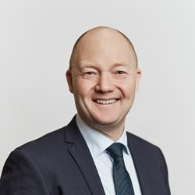
Netværksmøde for erhvervslivet - Mød Jens Ejner
Generalforsamling 2024
Notes:
Oktober: her bød Vejle kommune til netværksmøde i Egtved, Klima eneri. Der blev drøftet stort og småt – endda var borgmesteren pludselig i gang med at sælge Roberthus.

Slide 15
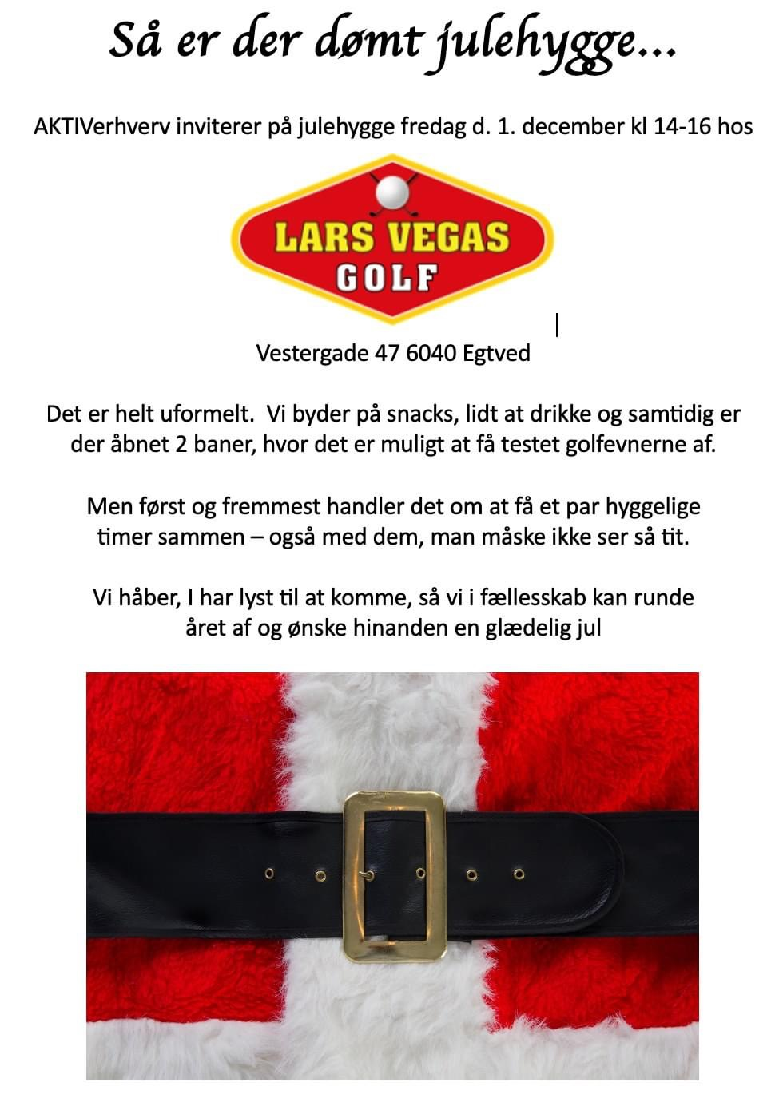
Julehygge hos Lars Vegas Golf
Generalforsamling 2024
Notes:
Vi forsøgte at indkalde til lidt uformel julehygge (fredagsøl) hos Anni og Lars.

Slide 16
År 2024
Generalforsamling 2024

Slide 17
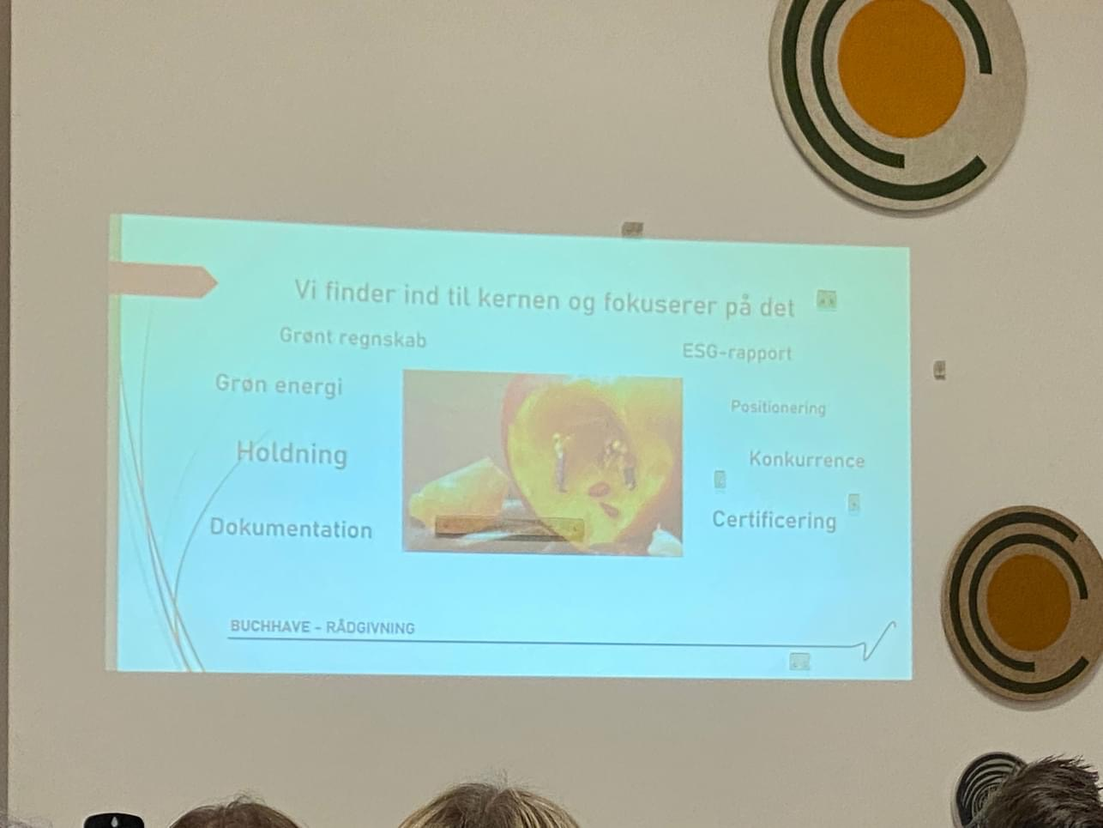
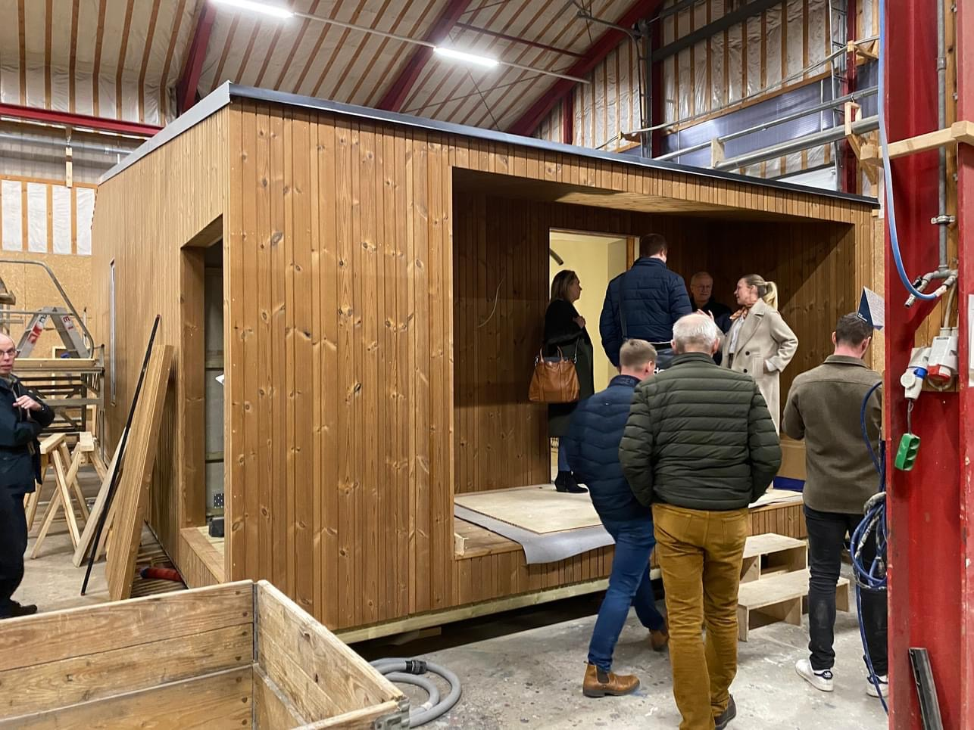
Grøn omstilling
Generalforsamling 2024
Notes:
Virksomhedsbesøg hos undertegnede og talte herefter om grøn omstilling, klimarapporter, tilskudsordninger mm.

Slide 18
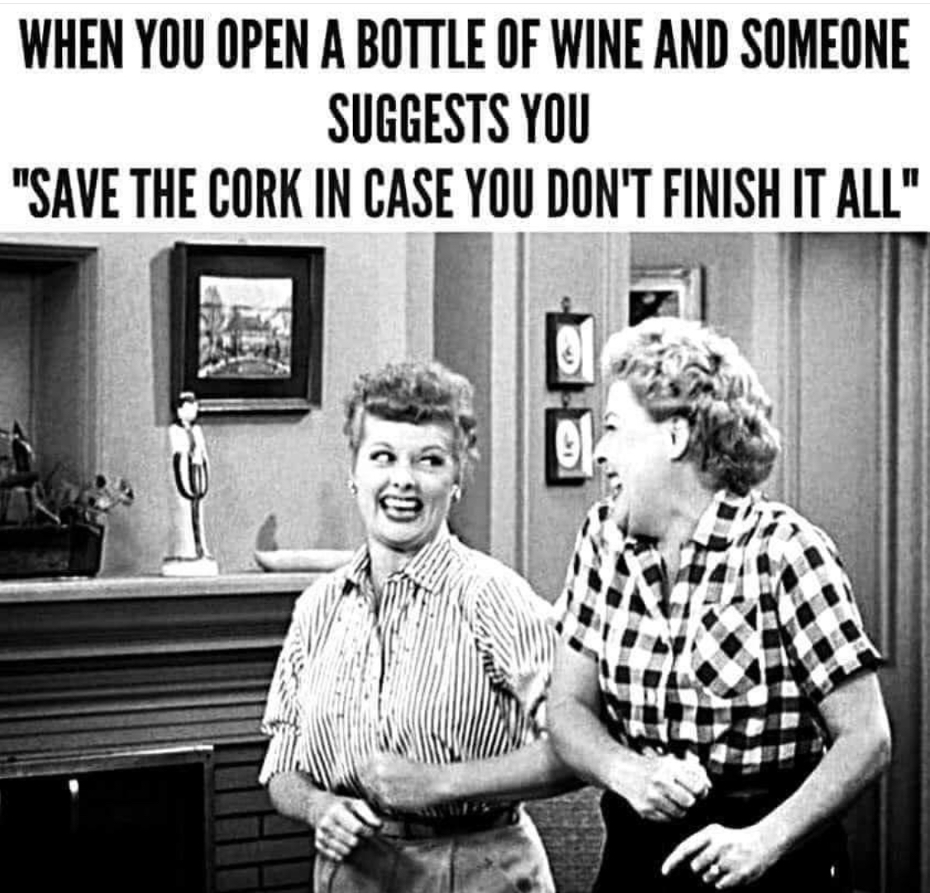
Lidt mere af 2024
Generalforsamling 2024
D. 9. april kl. 14.00 – 16.00: Workshop, kunstig intelligens / ChatGPT
D. 13. juni kl. 18.00 – 21.00: Virksomhedsbesøg, Skærsøgaard Vin
Og helt sikkert en masse andre hyggelige, lærerige og spændende arrangementer…

Slide 19
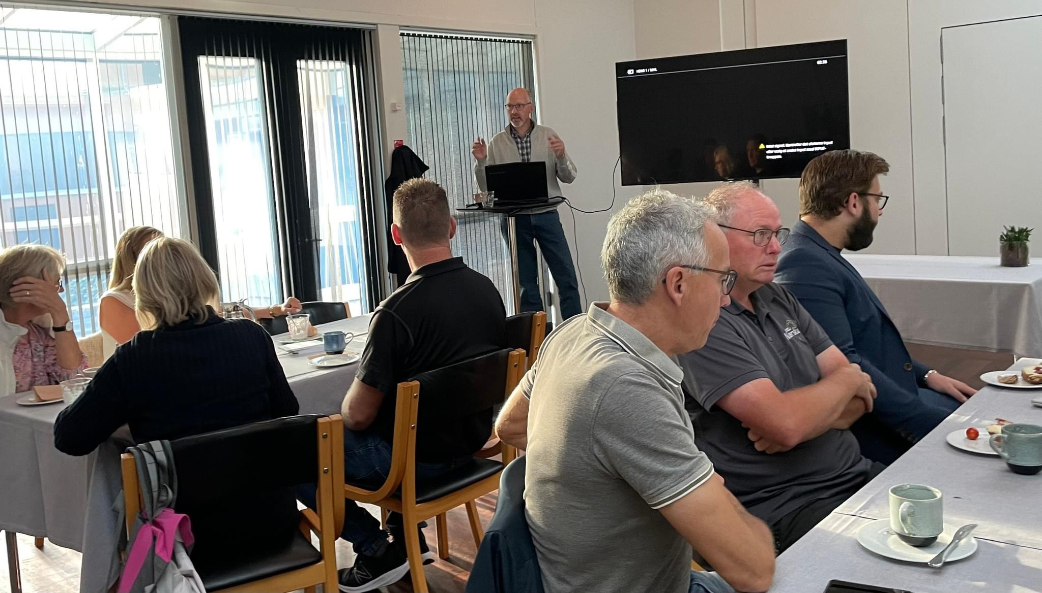
Generalforsamling 2024
Martin Lund
Notes:
Så giver jeg ordet til Martin Lund, facilitator på AKTIVnet.

Slide 20
Generalforsamling 2024
2023
et spændende år i fremtidens tegn
EL Hjørnet og Codex Advokater
Hvad er Bitcoin
Droner, hvad kan de bruges til
Den gode kollega – temadrøftelse
Atomkraft
Grejsdalens Begravelsesforretning
Er du forberedt på kritisk sygdom, en hjerneskade eller på at dø?
IT sikkerhed
Kunstig intelligens AI
Gittekarlsen.dk og cimpliT

Slide 21
Generalforsamling 2024
30. Jan: Status på Danmarks økonomi og hvad byder 2024
27. Feb: Virksomhedsbesøg hos Sunair, Billund
9. April: Workshop om kunstig intelligens kl. 14-16!
30. April: Virksomhedspræsentationer
28. Maj: EU - inden parlamentsvalget
25. Juni: Besøg på Johansens Planteskole
27. Aug: LEAN
24. Sep: Speed date
29. Okt: Hvad er hot og hvad er not
26. Nov: Virksomhedspræsentationer
2024
bliver også et forrygende år

Slide 22
Generalforsamling 2024
Generalforsamling 2024
Dagsorden:
Valg af dirigent
Formandens beretning
Aflæggelse af regnskab
Indkomne forslag
Fastsættelse af kontingent
Valg af bestyrelsen
Valg af suppleanter
Valg af revisor
Valg af revisorsuppleant
Eventuelt
Notes:
Pkt. 3. Aflæggelse af regnskab ved Frank Barrit. Pkt. 4. Ingen indkomne forslag. Pkt. 5. fastsættelse af kontingent – bestyrelsens forslag er at fastholde kontingentet på kr. 790,- + moms

Slide 23
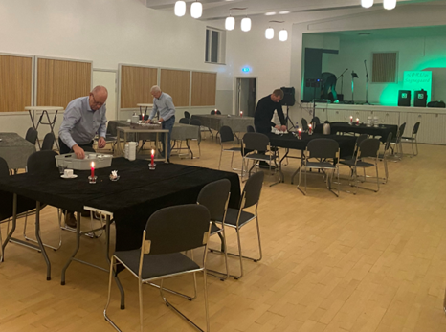
Generalforsamling 2024
Generalforsamling 2024
Dagsorden:
6. Valg af bestyrelsen
På valg:
- Dennis Hansen: Modtager genvalg
- John Mathiasen: Modtager ikke genvalg
- Bjarne Thy: Modtager ikke genvalg
Opstiller til bestyrelsen:
- Brian Sørensen
- Heino Grosen

Slide 24
Generalforsamling 2024
Generalforsamling 2024
Dagsorden:
7. Valg af suppleanter til bestyrelsen
Opstillet:
- Svend Erik Andersen
- Bjarne Thy
Notes:
Dvs. John forlader bestyrelsen helt. Tak for din indsats, din hjælp med Erhvervskonference, vingårdsbesøg mm.

Slide 25
Generalforsamling 2024
Generalforsamling 2024
Dagsorden:
8. Valg af revisor
Opstillet:
- BDO Danmark ved Lillian Mikkelsen / Frank Barrit
9. Valg af revisorsuppleant
Opstillet:
- Egtved Revision ved Susan og Henning Holm

Slide 26
Generalforsamling 2024
Generalforsamling 2024
Dagsorden:
Valg af dirigent
Formandens beretning
Aflæggelse af regnskab
Indkomne forslag
Fastsættelse af kontingent
Valg af bestyrelsen
Valg af suppleanter
Valg af revisor
Valg af revisorsuppleant
Eventuelt

Slide 27
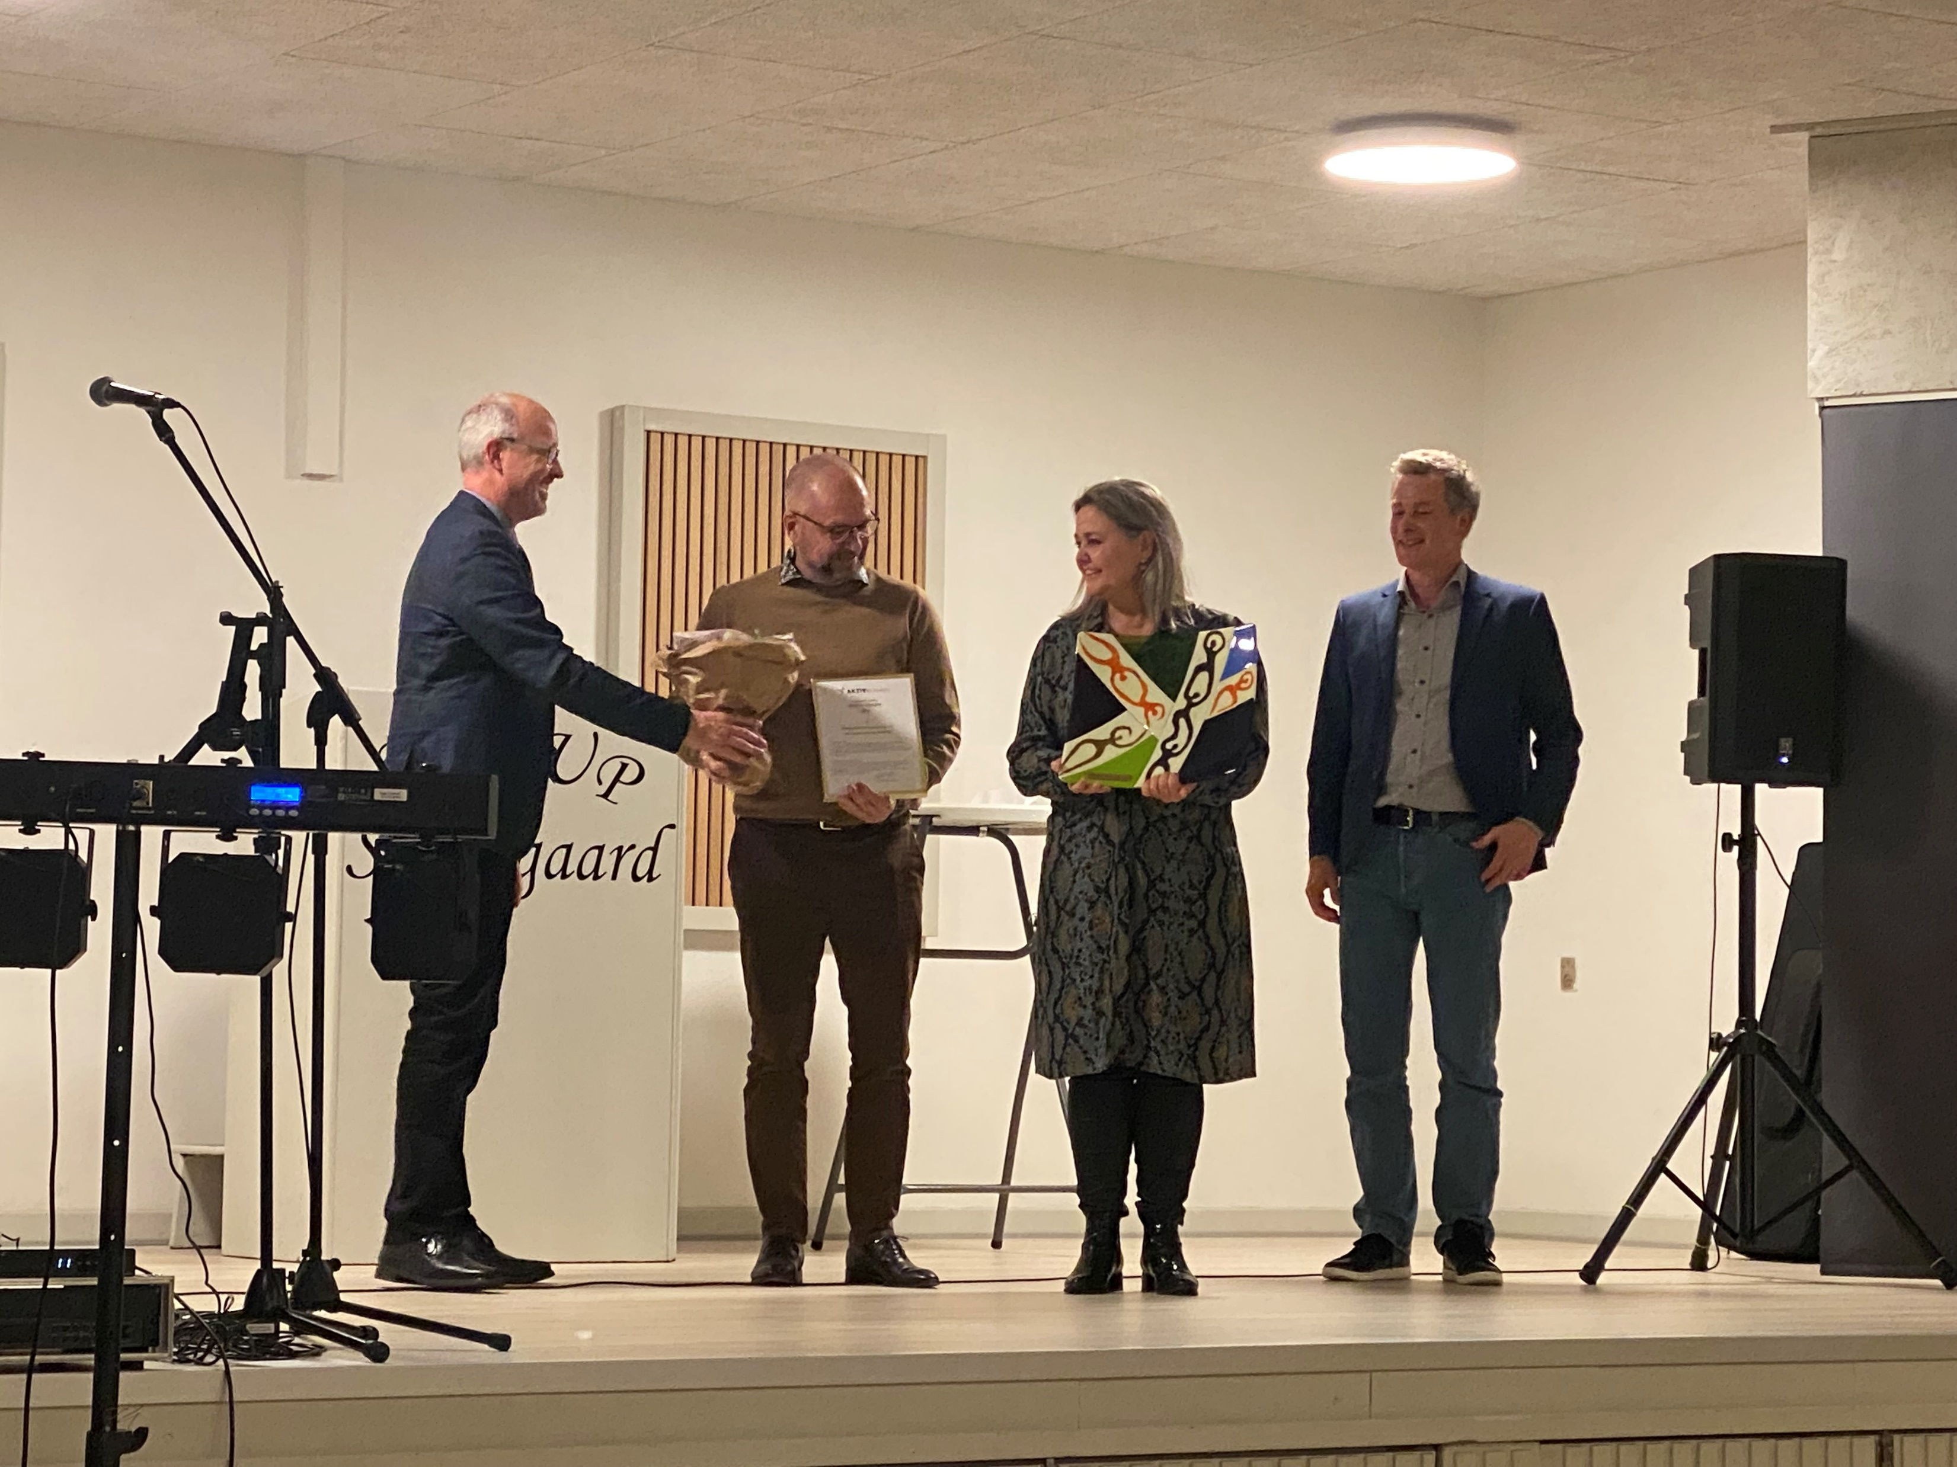
KNØW-PRISEN 2021
Generalforsamling 2024
WellMore A/S & KlimaEnergi A/S
Ved Charlotte & Alex Pedersen

Slide 28
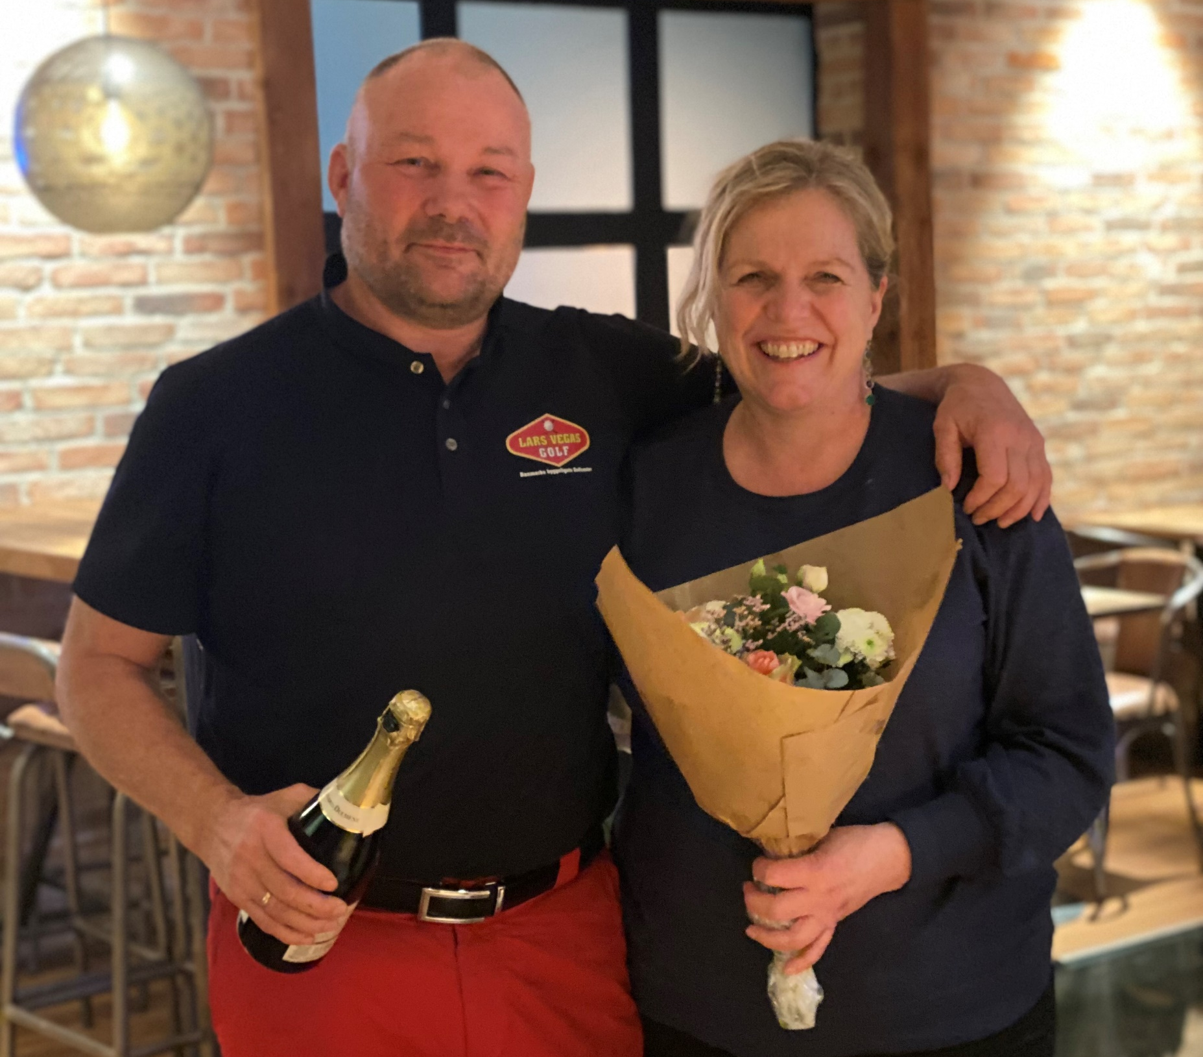
KNØW-PRISEN 2024
Generalforsamling 2024
Circle K • Lars Vegas Golf • Egtved B&B
Ved Anni & Lars Hansen
KNØW-prisen:
AKTIVerhverv ønsker med uddeling af KNØW-prisen at hædre en virksomhed /erhvervsperson fra vores lokalområde.
Prisen går til en, som har udvist et ekstraordinært engagement, udviklet sin virksomhed, eller på anden måde gjort noget ekstraordinært i erhvervsmæssig sammenhæng.

Slide 29
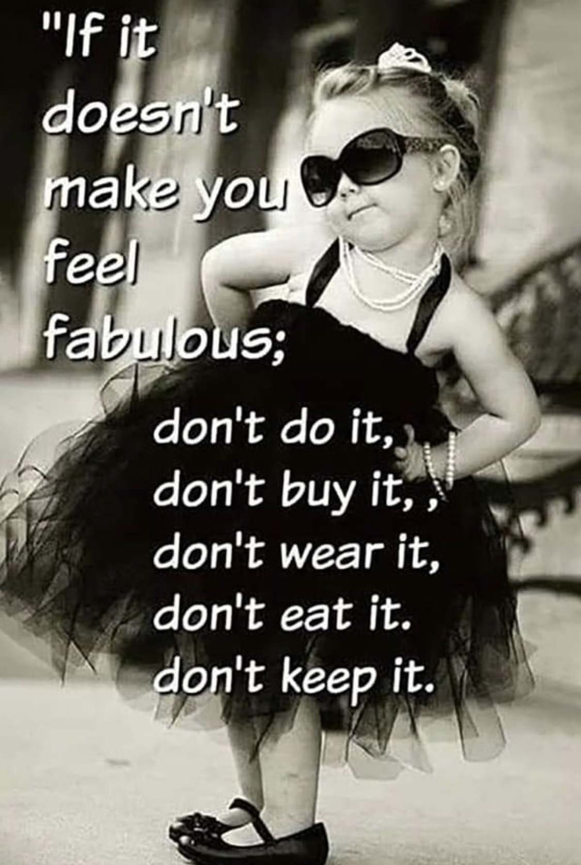
TUSIND TAK FOR I AFTEN TAK TIL BESTYRELSEN TAK TIL MEDLEMMERNE & TILLYKKE MED KNØW
Generalforsamling 2024
OG HUSK….

